Slide 1
DHT22 mit Task

Slide 2
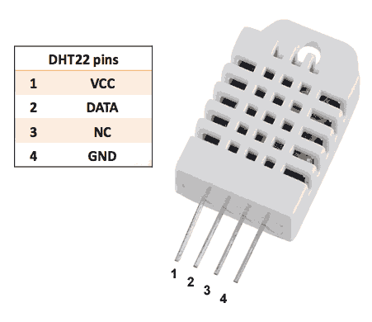
DHT22 – nicht blockierend auslesen
DHT22 ist ein billiger Sensor für Temperatur und Luftfeuchtigkeit
Properitäres Protokoll mit einer Datenleitung
PWM-Signal
Relativ langsamer Sensor
Messwerte alle minimal 2 Sekunden
http://www.electroschematics.com/wp-content/uploads/2015/02/DHT22-datasheet.pdf

Slide 3
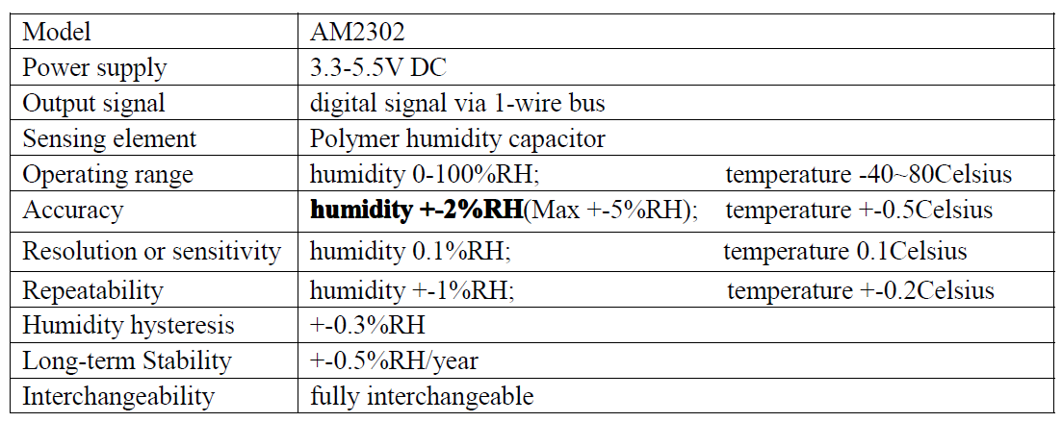
DHT22 - Grundspezifikationen
RH … Relative humidity
https://cdn-shop.adafruit.com/datasheets/Digital+humidity+and+temperature+sensor+AM2302.pdf

Slide 4
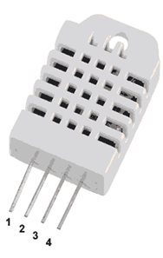
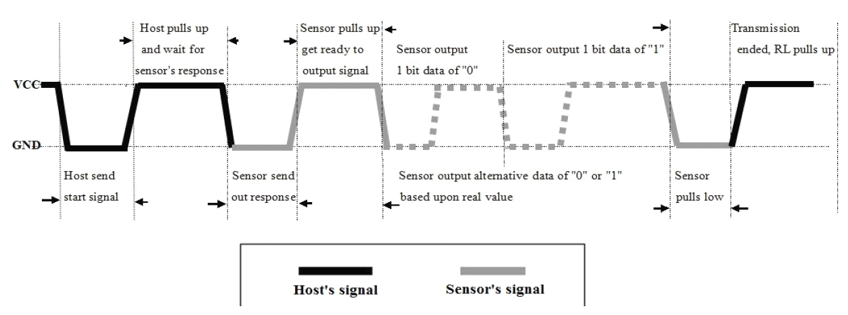
Erster Blick auf das Protokoll
ESP-Pin fungiert zuerst als Ausgang
Start des Messzyklus
ESP-PIN erfasst als Eingang die PWM-Daten
Nach Abschluss der Messung wieder als Ausgang
Gesamtdauer ca. 200 Millisekunden

Slide 5
DHT22-Bibliothek mit Task - Ziele
Umgang mit relativ schnellen Signalfolgen programmieren
Nicht blockierende Sensorbibliothek erstellen
Thing soll als Webserver „reactive“ sein
Reaktionszeit deutlich unter 1 Sekunde
Schalten von Verbrauchern verzögert sonst
Response des Webservers kommt sonst verspätet
ESP32-Hintergrundverarbeitung (WiFi über RTOS) darf nicht blockiert werden
Implementierung des Vorjahres verwendete InterruptServiceRoutinen (Arduino)
Heuer verwenden wir Feature von RTOS ➔ Task

Slide 6
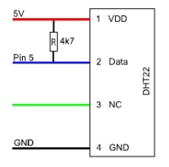
DHT22 - Beschaltung
Anschluss an beliebigem GPIO
Bei uns D1 (GPIO5)
PullUp-Widerstand
Kann auch per SW erfolgen
Vcc ist bei uns 3,3 Volt
Liegt innerhalb der Toleranz

Slide 7
Implementierung von Adafruit
Für alle Arten von DHT-Sensoren geeignet
DHT11 hat kleineren Temperaturbereich
Preise ab 60 Eurocent
https://learn.adafruit.com/dht/overview
DHT21 hat PullUp bereits eingebaut
Größere Bauform
Kurzes Codereview der Adafruit-Library
https://github.com/adafruit/DHT-sensor-library

Slide 8
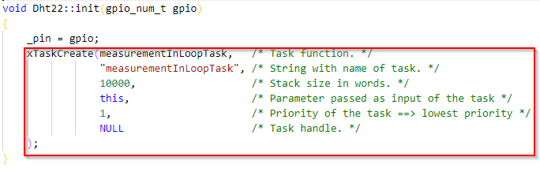
Datensammlung in eigenem Task
RTOS stellt Tasks für Hintergrundbearbeitung zur Verfügung
Mainloop blockiert nicht
DualCore ➔ Core wählbar (xTaskCreatePinnedToCore)
RoundRobin-Scheduler mit Priorität
Wir messen zyklisch Temperatur und Luftfeuchte und legen sie in private field ab
Dht22 wird als Parameter an Task übergeben

Slide 9
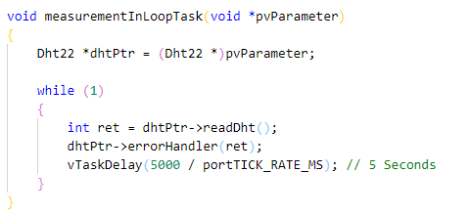
Task misst in Schleife die Werte

Slide 10

Verwendung der Klasse
Properties einfach auslesen

Slide 11
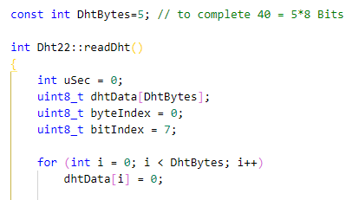
Messablauf - Initialisierung
Array mit 5 Bytes mit 0 initialisieren
wird dann bitweise „angefüllt“

Slide 12
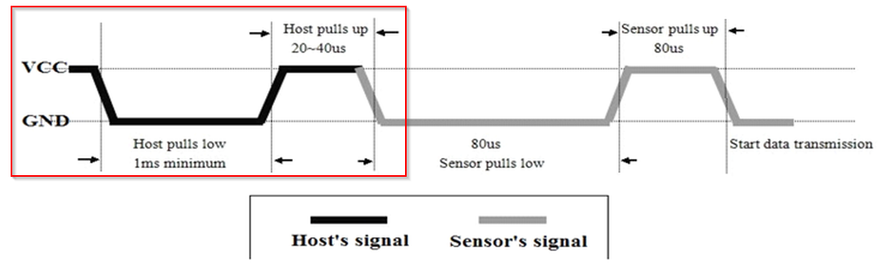
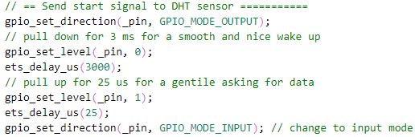
Startsequenz – ESP32

Slide 13
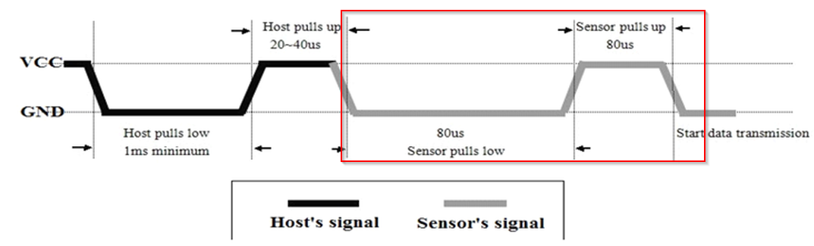
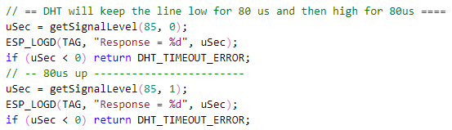
Startsequenz – DHT22

Slide 14
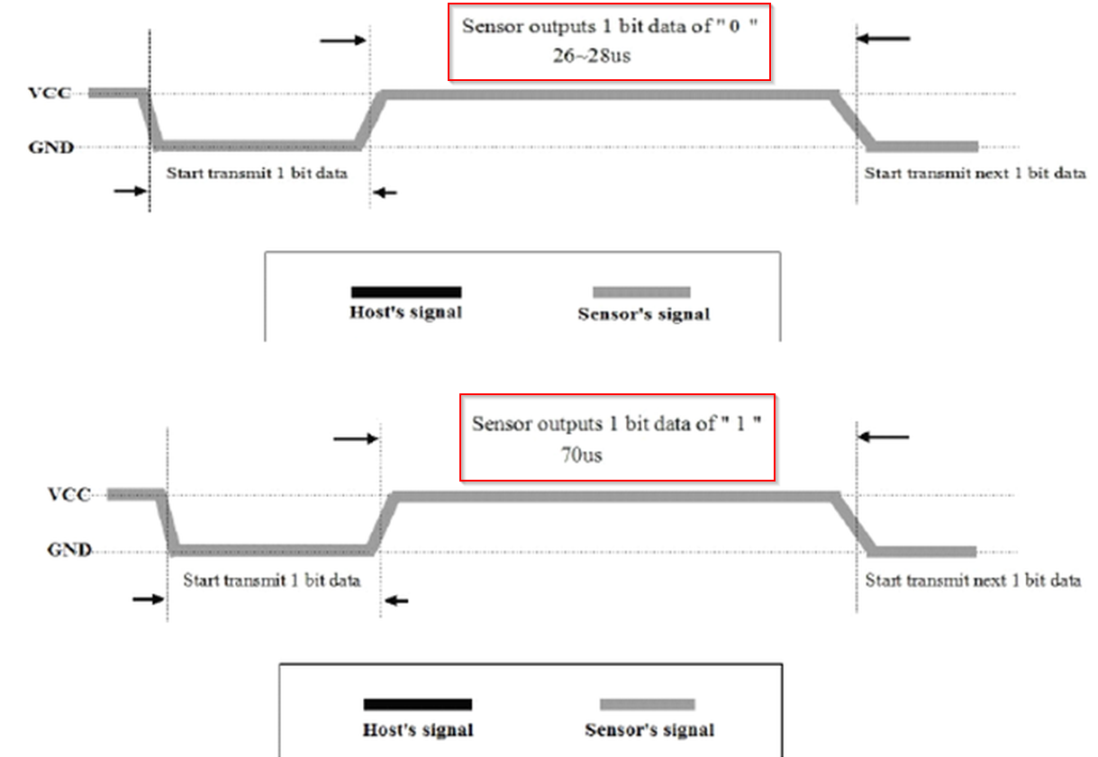
Codierung der Bits aus HIGH-Impulslänge

Slide 15
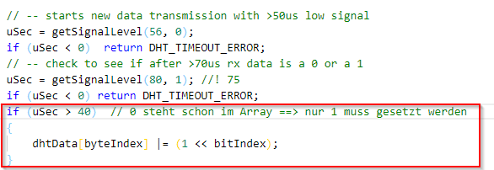
Umsetzung im Code
27 ➔ 0, 70 ➔ 1
Als Grenze wird 40 Mikrosekunden verwendet

Slide 16
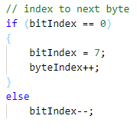
Nächstes Bit adressieren
dhtData[byteIndex] |= (1 << bitIndex);

Slide 17
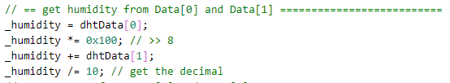
Werte aus Bytes ermitteln
Zwei Bytes „verketten“
Ergebnis wird in Zehntel ausgegeben

Slide 18
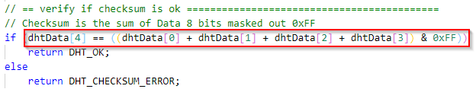
Checksumme
Summe aller vier Bytewerte muss Wert der Checksumme entsprechen
Überlauf bei Summe wird ignoriert

